Slide 1
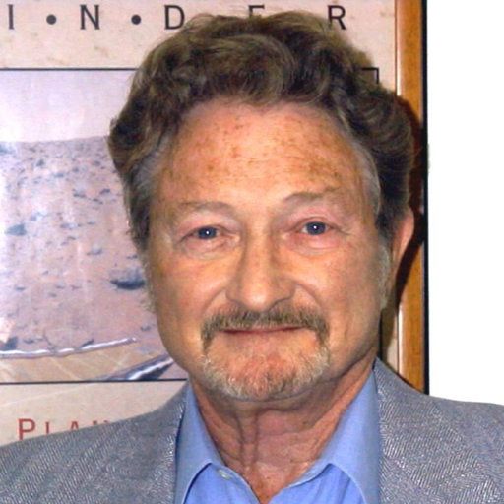
Generador Tausworthe
Nombre: Diana Tixi U
Materia: Simulación
Carrera: Computación

Slide 2

Historia y Concepto
Propuesto por Robert C. Tausworthe (1985)
Relacionado con metodos criptograficos.
Los generadores de Tausworthe producen números pseudo-aleatorios
Su nombre mas comun es registro de desplazamiento de retroalimentación lineal.

Slide 3
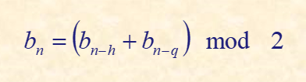
Formula y Proceso
Se toma una secuencia de bits inicial
Los primeros bits deben ser especificados
h < q
mod 2 es lo mismo que XOR
El máximo de bits generados es previsto por 2^q

